Slide 1
细胞工程
朝阳区线上课堂·高三生物
北京市和平街第一中学 赵 楠

Slide 2
学习目标
通过本节课的复习，进一步加深对细胞工程知识的应用以及知识间的联系。
通过相关题目的综合训练，进一步落实局部的知识网络，并掌握解题方法，形成应试技巧。

Slide 3
学法指导
本节课主要是基于“抗癌药物的细胞工程技术综合”内容开展的学习，所以从知识角度看，课前需要同学们适当复习有关的基础内容——癌细胞的特点、体外动物细胞培养的条件、癌细胞分裂的方式及特点、癌细胞的计数方式、植物组织培养、单克隆抗体的制备与应用等知识。
从能力水平看，本节课要求同学们会进行不同形式的实验结果的分析与实验结论的归纳。

Slide 4
任务一：梳理细胞工程的相关基础知识
梳理内容如下：癌细胞的特点、体外动物细胞培养的条件、癌细胞分裂的方式及特点、癌细胞的计数方式、植物组织培养、单克隆抗体的制备与应用。

Slide 5
任务二：苦马豆素的抑癌作用实验分析

Slide 6
任务二：苦马豆素的抑癌作用实验分析
维持培养液的pH
DNA复制和
有关蛋白质的合成
不加SW药物处理，加等量培养液
（或只加等量培养液）
减小误差
SW浓度越高，对细胞生长（存活）的抑制作用越强
（SW）作用时间越长，对细胞生长（存活）的抑制作用越强

Slide 7
任务二：苦马豆素的抑癌作用实验分析
凋亡
Bax蛋白基因

Slide 8
任务三：苦马豆素（SW）的细胞工程技术生产

Slide 9
任务三：苦马豆素（SW）的细胞工程技术生产
请利用植物细胞工程的相关技术设计苦马豆素工厂化生产的流程图

Slide 10
任务三：苦马豆素（SW）的细胞工程技术生产
利用植物细胞工程技术设计制备苦马豆人工种子的流程图

Slide 11
任务四：苦马豆素的副作用
胰蛋白酶

Slide 12
任务四：苦马豆素的副作用
加入等量细胞悬液
等量动物细胞培养液
接触抑制
单层
滴加适宜浓度的龙胆紫染液

Slide 13
任务四：苦马豆素的副作用
有丝分裂中
如果A瓶中染色体的畸形率高于B瓶，说明苦马豆素能诱发正常细胞染色体畸变；
如果A瓶中染色体的畸形率几乎等于B瓶，说明苦马豆素不能诱发正常细胞染色体畸变。

Slide 14
任务五：制备苦马豆素“生物导弹”
请结合单克隆抗体制备技术，设计抗肝癌细胞的单克隆抗体的制备流程。通过上述流程制备的单克隆抗体与苦马豆素结合形成的“生物导弹”注入肝癌病人体内后，可能有什么不良反应？如果苦马豆素不容易进入癌细胞，可采取什么样的方法？

Slide 15
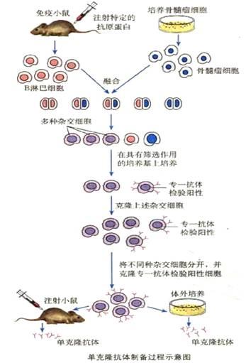
任务五：制备苦马豆素“生物导弹”
用肝癌细胞表面的相关蛋白质免疫小鼠
请结合单克隆抗体制备技术，设计抗肝癌细胞的单克隆抗体的制备流程。通过上述流程制备的单克隆抗体与苦马豆素结合形成的“生物导弹”注入肝癌病人体内后，可能有什么不良反应？如果苦马豆素不容易进入癌细胞，可采取什么样的方法？

Slide 16
任务五：制备苦马豆素“生物导弹”
请结合单克隆抗体制备技术，设计抗肝癌细胞的单克隆抗体的制备流程。通过上述流程制备的单克隆抗体与苦马豆素结合形成的“生物导弹”注入肝癌病人体内后，可能有什么不良反应？如果苦马豆素不容易进入癌细胞，可采取什么样的方法？
通过动物制备的单克隆抗体注入人体中，可能引发人体相应的免疫排斥反应或过敏反应。
可联系蛋白质工程技术对单克隆抗体进行改造

Slide 17
任务五：制备苦马豆素“生物导弹”
请结合单克隆抗体制备技术，设计抗肝癌细胞的单克隆抗体的制备流程。通过上述流程制备的单克隆抗体与苦马豆素结合形成的“生物导弹”注入肝癌病人体内后，可能有什么不良反应？如果苦马豆素不容易进入癌细胞，可采取什么样的方法？
如果苦马豆素不容易进入癌细胞，可联系人工膜技术，用人工磷脂小球包裹药物运输到相应细胞，通过小球膜和细胞膜的融合，将药物送入细胞，从而达 到治疗的目的。

Slide 18
课堂小结
本节专题复习课以“抗癌药物——苦马豆素”为课堂主题，以“苦马豆素的抑癌作用——苦马豆素的细胞工程生产——苦马豆素的副作用——苦马豆素生物导弹的制备”为课堂主线 ，复习了植物组织培养、人工种子制备、动物细胞培养以及单克隆抗体制备等细胞工程的相关考点。

Slide 19
谢谢您的观看
北京市朝阳区教育研究中心 制作

